Slide 1

Dan zdrave šole
OŠ Dušana Flisa Hoče
17. 11. 2023

Slide 2
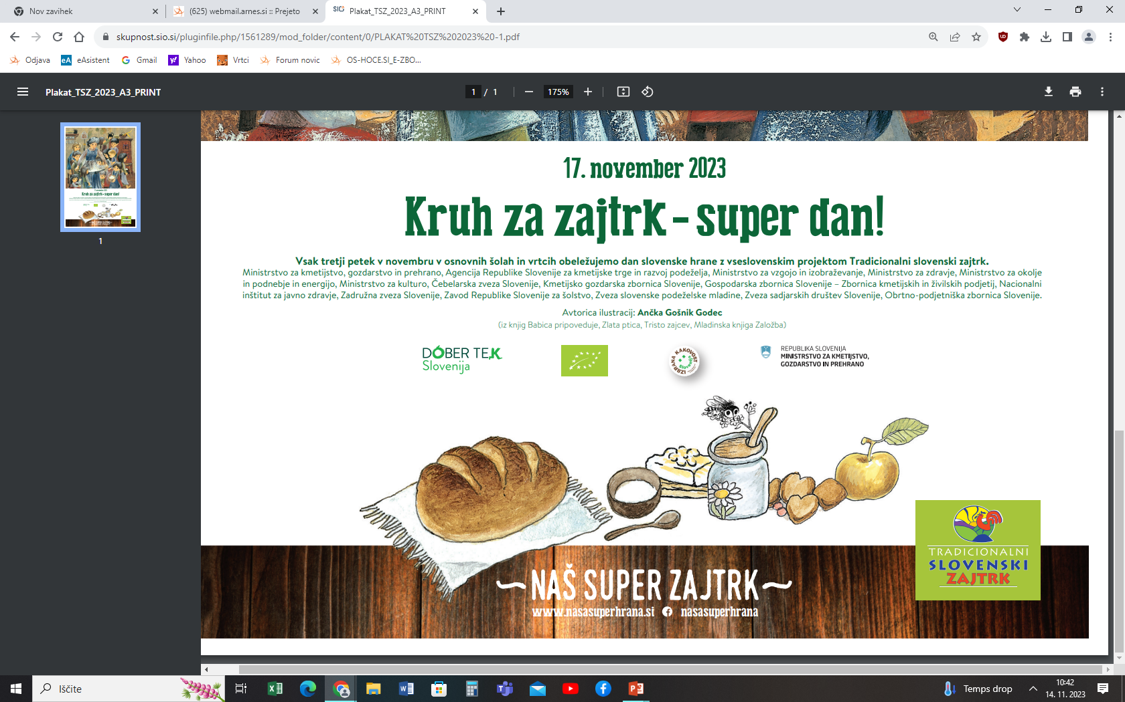

17. 11. 2023
Letos poteka že
13. leto ☺

Slide 3
DAN DEJAVNOSTI: NARAVOSLOVNI DAN
Slovenski tradicionalni zajtrk in
Dan zdrave šole
8.20 – 9.05: slovenski tradicionalni zajtrk
9.10 – 9.55: dejavnosti po razredih
9.55 – 10.15: sadna malica
10.15 – 12.40: dejavnosti po razredih
KOSILO: 9.r in 8.r ob 12.40; 7.r in 6.r ob 12.55

Slide 4

ZAKAJ UŽIVATI LOKALNO HRANO?
Lokalno pridelana hrana je bolj zdrava, je boljšega okusa in ima več vitaminov.
Zaradi krajših transportnih poti in manjše porabe embalaže varujemo okolje.
Z nakupom lokalno pridelane hrane podpiramo domačega kmeta in lokalno gospodarstvo.
Ohranjamo poseljenost, obdelanost in urejenost slovenskega podeželja.
Lokalno pridelana hrana je bolj prijazna do okolja.
Zagotavljamo samooskrbo s hrano v državi.

Slide 5
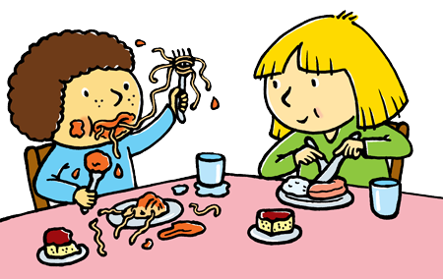
BONTON PRI JEDI
KULTURNO OBNAŠANJE PRI PREHRANJEVANJU je pomembno pri vseh obrokih v šoli v razredih pri zajtrkih, dopoldanskih in popoldanskih malicah ter kosilih v jedilnici. Prav tako se kulturno obnašamo na javnih mestih, kadar smo npr. pri kosilu v okviru raznih dni dejavnosti.
Video 1: BONTON PRI MIZI
https://www.youtube.com/watch?v=HuIA-CfAU6Q

Slide 6

Torbe pospravimo na predvidena mesta za šolske torbe.
Mirno stojimo v vrsti.
Ko pridemo na vrsto kuharice pozdravimo.
Hrane vzamemo toliko, da bomo vse pojedli. Raje vzamemo manjše porcije in se še nato vrnemo po dodatek. Prizadevajmo si ZMANJŠATI KOLIČINE ZAVRŽENE HRANE, saj plačujemo tudi odvoze bioloških odpadkov.
KULTURNO ZAUŽIJEMO malico ali kosilo.
Za sabo POČISTIMO mizo in pospravimo stol.
Iz krožnika odstranimo morebitne ostanke v posodo za bio odpadke.
Uporabljeno servieto zavržemo v koš za smeti.
Kuharicam se zahvalimo za pripravo malice oz. kosila

Slide 7
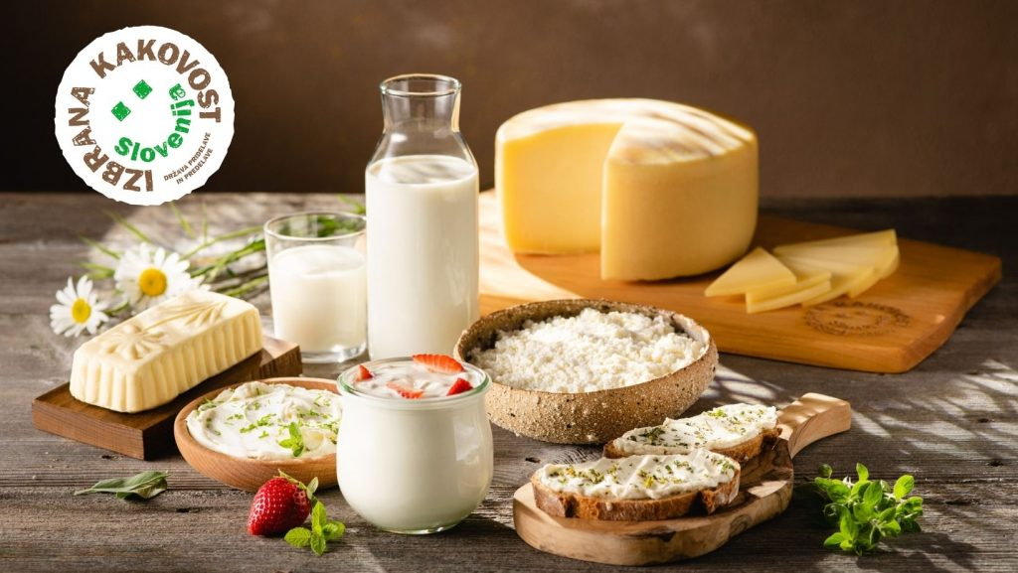
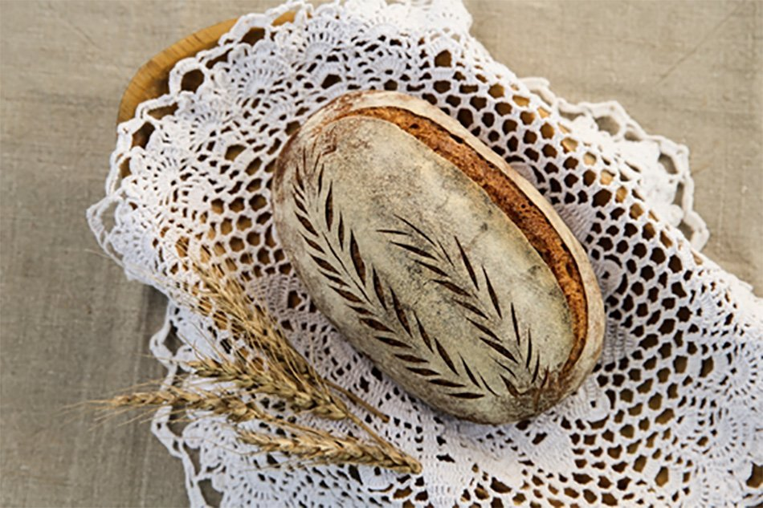
Letošnja tema:
KRUH ZA ZAJTRK – SUPER DAN!
Vir: https://www.nasasuperhrana.si/clanek/domac-kruh-z-drozmi-ali-domacim-kvasom/

Slide 8

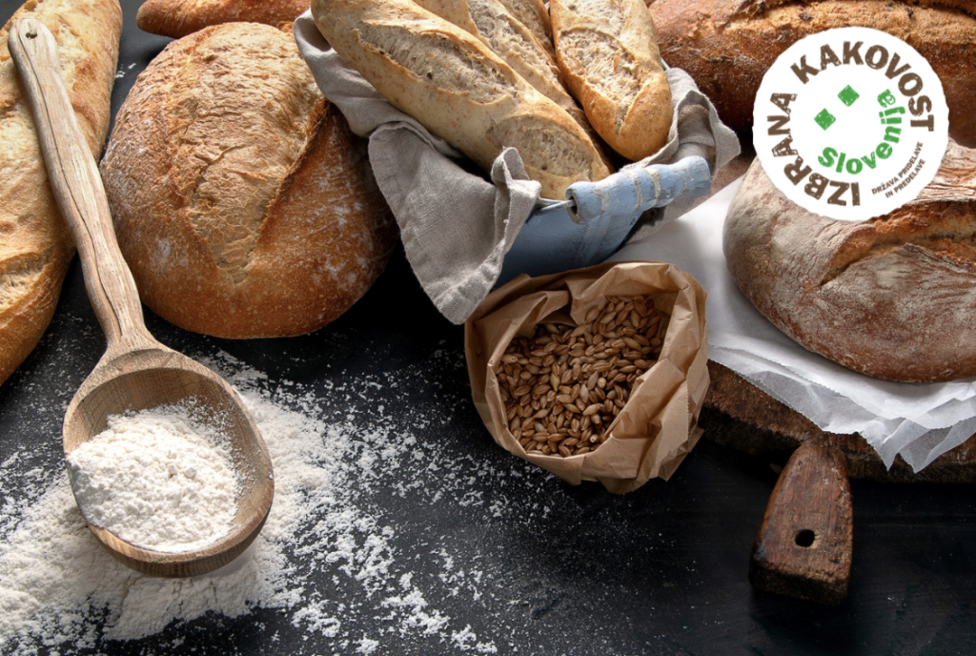
SPOROČILO ILUSTRATORKE GOSPE ANČKE GOŠNIK GODEC:
https://www.nasasuperhrana.si/tradicionalni-slovenski-zajtrk/dogajanje-ob-letosnjem-tradicionalnem-slovenskem-zajtrku/
Vir: https://www.nasasuperhrana.si/clanek/v-shemo-izbrana-kakovost-je-vstopil-tudi-sektor-zit/

Slide 9
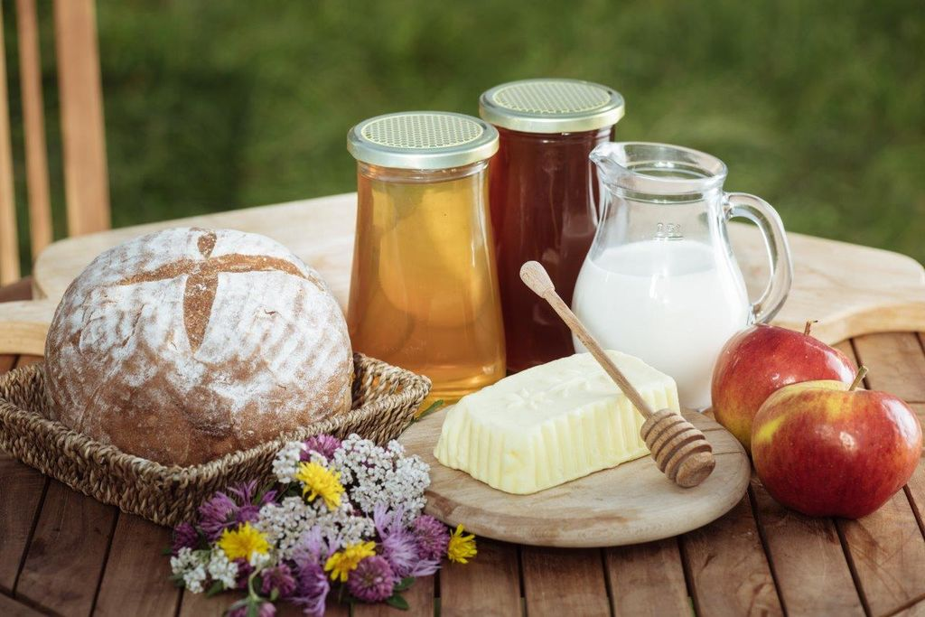
TRADICIONALNI SLOVENSKI ZAJTRK
8.30 – 9.05
DOBER TEK!

Slide 10
UČENCI RAZREDNE IN PREDMETNE STOPNJE BODO OBELEŽILI TRADICIONALNI SLOVENSKI ZAJTRK Z RAZNIMI AKTIVNOSTMI IN VSEBINAMI:

Slide 11
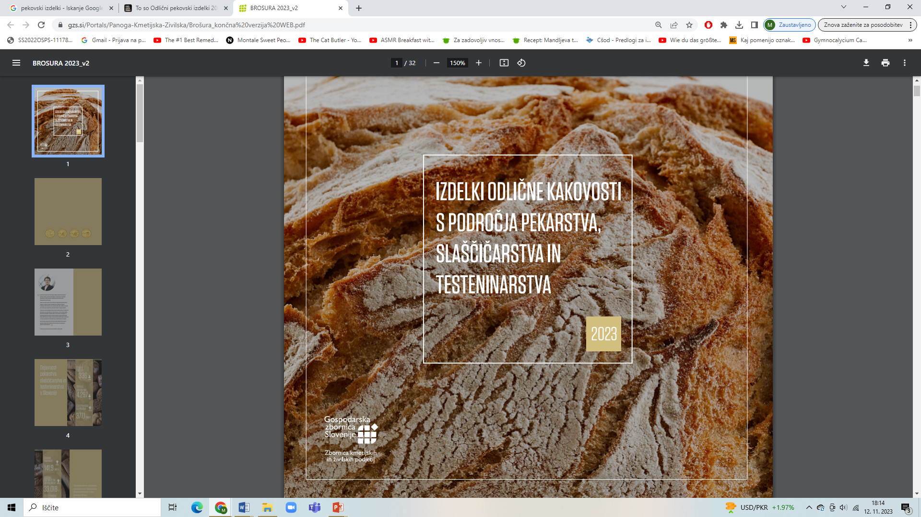
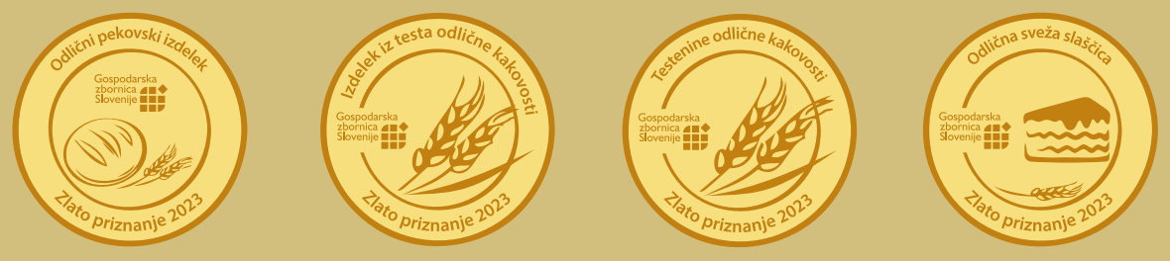
VIR https://www.gzs.si/Portals/Panoga-Kmetijska-Zivilska/Bro%C5%A1ura_kon%C4%8Dna%20verzija%20WEB.pdf

Slide 12
NAŠI DOBAVITELJI ŽIVIL
ZA ZAJTRK:
DOMAČE MLEKO – KMETIJA HECL, OREHOVA VAS
DOMAČI BELI KRUH - KMETIJA LEŠNIK, FRAM
MASLO – MLEKARNA CELEIA
MED - ČEBELARSTVO CESAR, RAZVANJE
JABOLKO - SADJARSTVO VRECL, HOČE

Slide 13
1. – 5. razredi – VSEBINE:
„LEPA BESEDA LEPE ODNOSE NAJDE“
„POČITEK IN SPROSTITEV“
družabne igre
„GIBAJ IN UŽIVAJ“
VŠD
„ZELIŠČA S ŠOLSKE
ZELIŠČNE GREDE“

Slide 14
6. razredi – VSEBINE:
REKLAMA
„POKAM OD ZDRAVJA“
„LEPA BESEDA LEPE ODNOSE NAJDE“
„ENERGIJSKE PIJAČE:
NE, HVALA!“
„GIBALNICE“
VŠD
„EKOLOŠKA ZELENJAVA“
KMETIJSKI ZAVOD

Slide 15
7. razredi – VSEBINE:
„ZDRAV NAČIN ŽIVLJENJA“
„LEPA BESEDA LEPE ODNOSE NAJDE“
„LOKALNO – AKTUALNO“
„GIBALNICE“
VŠD
„ENERGIJSKE PIJAČE:
NE, HVALA!“

Slide 16
8. razredi – VSEBINE:
„ENERGIJSKE PIJAČE:
NE, HVALA!“
„LEPA BESEDA LEPE ODNOSE NAJDE“
„KAJ SE SKRIVA V MLEKU?“
EKSPERIMENTALNO DELO
NI VSE KAR JE „IN“ ZDRAVO ZAME!
„RITEM MLADOSTI“

Slide 17
9. razredi – VSEBINE:
„ENERGIJSKE PIJAČE:
NE, HVALA!“
„LEPA BESEDA LEPE ODNOSE NAJDE“
MLADOSTNIKI PRED ŽIVLJENJSKO ODLOČITVIJO
ŠKOFIJSKA GIMNAZIJA
Dijaki in profesorji
„GIBALNICE“
VŠD
NI VSE KAR JE „IN“ ZDRAVO ZAME!

Slide 18
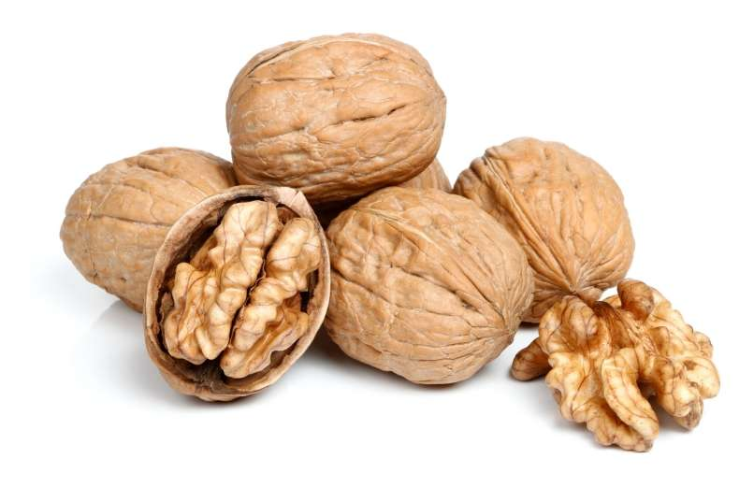
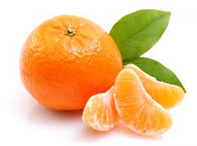
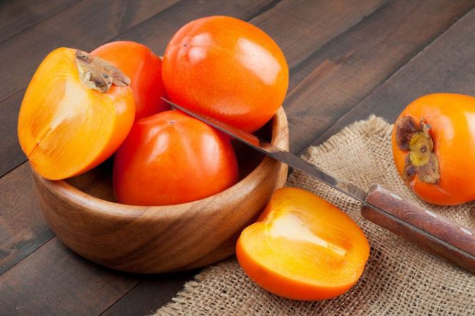
Sadna malica:
9.55 – 10.15
EKO-OREHI
KAKI in MANDARINE

